Slide 1
Arquitectura Orientada a Servicios (SOA)
Integrantes del Equipo
David Villanueva Potosí
Brandon Duván Guevara Rodríguez
Erick Santiago Vasquez Reyes

Slide 2
SOA: Definición
Principios
Qué es: estilo de arquitectura que divide el software en servicios independientes. Cada uno hace una función de negocio y publica un contrato.
Metáfora: un centro comercial; cada local hace una cosa y, si uno cierra, los demás siguen abiertos.
Sirve para: integrar sistemas viejos y nuevos, reutilizar lógica y cambiar una parte sin romper todo.
Contrato estándar: describe qué ofrece.
Bajo acoplamiento: depende del contrato, no del código.
Reutilización: varias apps usan el mismo servicio.
Autonomía: cada servicio controla su lógica y datos.
Abstracción: el consumidor no ve el interior.
Composición: servicios simples forman procesos.

Slide 3
SOA: Características
Cómo se organiza
Cómo funciona
Proveedor: implementa y publica el servicio.
Consumidor: lo busca y lo usa (app web o móvil).
Registro: catálogo donde se publican los contratos.
Capas: consumidores, procesos, servicios de negocio, datos e integración (ESB, gateway, broker).
El proveedor publica su contrato.
El consumidor busca el servicio.
Envía un mensaje (SOAP/XML o REST/JSON) por HTTP o colas.
El proveedor responde; su código interno no se ve.
Además: los servicios no guardan estado y funcionan en distintas plataformas.

Slide 4
SOA: Diagrama
Registro de servicios
1 El proveedor publica su contrato en el registro.
2 El consumidor busca el servicio.
3 Lo invoca con un mensaje.
4 El proveedor responde.
2 busca
1 publica contrato
Consumidor
3 invoca
Proveedor
4 responde

Slide 5
Patrones Observer y Mediator

Slide 6
Patrones: Definición
Observer
Mediator
Qué es: relación uno a muchos; si el Subject cambia, avisa a todos sus Observers.
Metáfora: un canal de YouTube y sus suscriptores.
Sirve para: reaccionar a cambios sin que el emisor conozca a quién avisa.
En SOA: publish/subscribe con un broker (RabbitMQ, Kafka).
Qué es: un intermediario que centraliza la comunicación entre componentes.
Metáfora: la torre de control de un aeropuerto.
Sirve para: evitar una maraña de dependencias y coordinar en un solo lugar.
En SOA: orquestador, ESB o API Gateway.

Slide 7
Patrones: Características
Observer
Mediator
Componentes: Subject, Observer, subscribe(), unsubscribe(), notify() y update().
Por dentro: el Subject guarda una lista de observadores y la recorre al notificar:
se registran con subscribe()
cambia el estado y llama notify()
cada uno recibe update()
En SOA: el broker hace de lista y entrega el evento a cada suscriptor.
Componentes: interfaz Mediator, mediador concreto y Colleagues.
Por dentro: los Colleagues solo conocen al mediador:
un Colleague le avisa lo que necesita
el mediador decide a quién, en qué orden y con qué reglas
los demás responden al mediador
En SOA: el ESB o gateway enruta, transforma y coordina.

Slide 8
Patrones: Diagramas
Observer
Mediator
Observer A
Mediator
Subject
notify()
Observer B
Colleague A
Colleague B
Colleague C
Observer C
El Subject avisa a todos sus Observers con notify(). En SOA, el broker entrega el evento.
Todos hablan con el Mediator, que coordina; los Colleagues no se conocen entre sí.

Slide 9
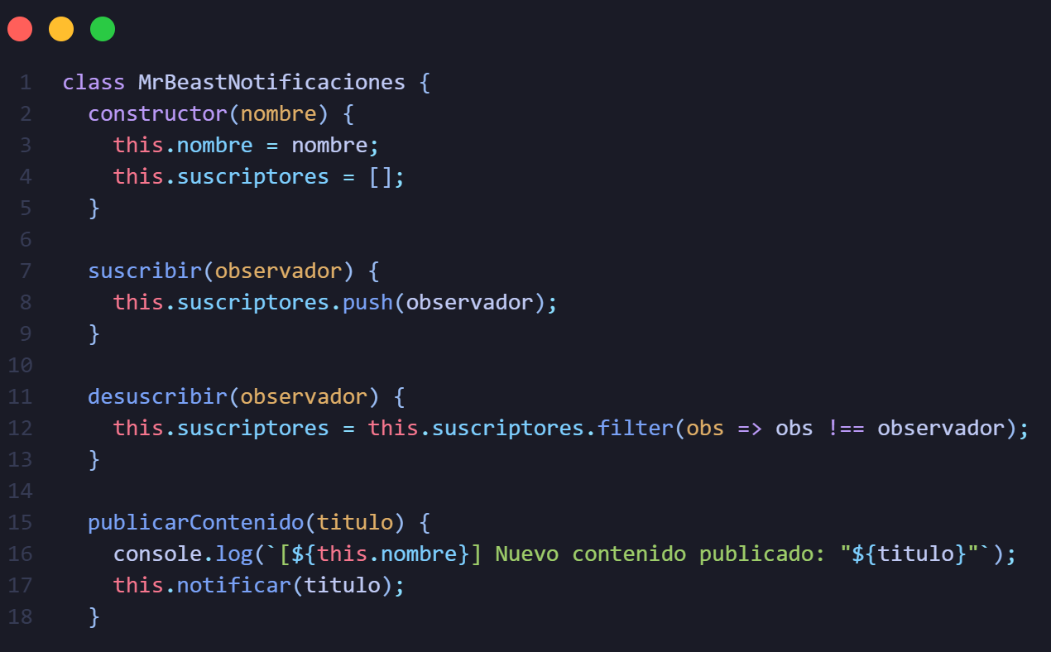
Demostración Observer

